Slide 1
义务教育人教版六年级下册
第2单元
百分数（二）
第 4 课时
利 率

Slide 2



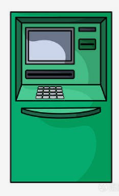
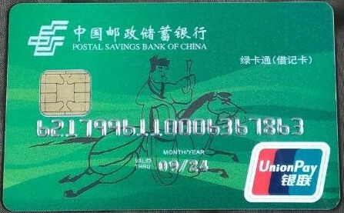
情境导入
你们的爸爸、妈妈是怎样打理节约下来或暂时不用的钱的？
银行

Slide 3

探究新知
自学教材第11页第一、二自然段。
说一说：
1.储蓄的种类。
2.“本金”“利息”“利率”的含义和关系。

Slide 4
在银行存款的方式有多种，如活期、整存整取、零存整取等。
本金：存入银行的钱。
利息：取款时银行多支付的钱。
利率：单位时间（如1年、1月、1日等）内利息与
本金的比率。
www.youyi100.com
利息＝本金×利率×存期

Slide 5

银行的利率有时会随着国家经济的发展而变动。下面是中国人民银行2015年10月23日公布的存款基准利率。
类型 | 活期 | 整存整取
存期 |  | 三个月 | 六个月 | 一年 | 二年 | 三年
年利率 / % | 0.35 | 1.10 | 1.30 | 1.50 | 2.10 | 2.75
www.youyi100.com
从表格中，你们能获取哪些有关信息？

Slide 6

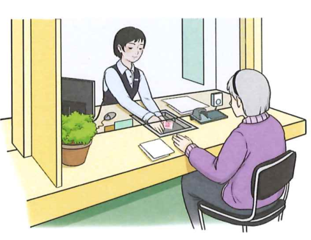
4
王奶奶把5000元按整存整取存入银行，存二年定期，年利率为2.10%。到期时连本带息取出，王奶奶可以取出多少钱？
本金＋利息
本金×利率×存期

Slide 7
方法一：
方法二：
求比一个数多百分之几的数是多少。
先计算利息，再计算可取回的钱。
5000×2.10%×2＝210（元）
5000×（1＋2.10%×2）
5000＋210＝5210（元）
＝5000×（1＋0.042）
＝5000×1.042
＝5210（元）
答：王奶奶可以取出5210元。

Slide 8
巩固运用
（教材P11 做一做）
1.张爷爷把8000元存入银行，存期为三年定期，年利率为2.75%。到期支取时，张爷爷可得多少利息？到期时，张爷爷一共能取出多少钱？
8000×2.75%×3＝660（元）
8000＋660＝8660（元）
www.youyi100.com
答：到期支取时，张爷爷可得660元利息，
到期时，张爷爷一共能取出8660元。

Slide 9
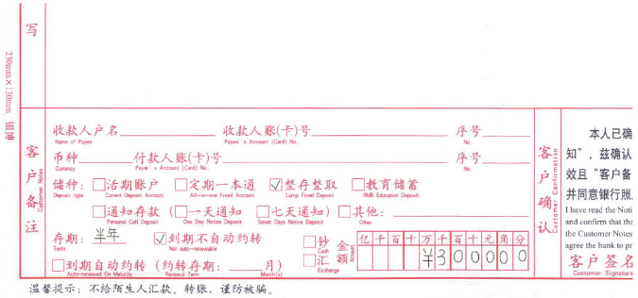
2.下面是张叔叔2015年11月1日到银行存款时填写的存款凭证。到期时张叔叔可以取回多少钱？
3000＋3000×1.30%÷2
＝3000＋19.5
＝3019.5（元）
www.youyi100.com
答：到期时张叔叔可以取回3019.5元。

Slide 10

课堂总结
通过这节课的学习，你有什么收获?
www.youyi100.com

Slide 11
课后作业
1.从课后习题中选取；
2.完成本课时的习题。
www.youyi100.com

